Slide 1
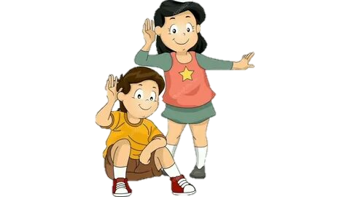
Задание по развитию речи «Упражнения на слуховую память»
Для учащихся 2-го года обучения
по дополнительной общеразвивающей программе «Говорушки»
возраст 5-6 лет
педагог дополнительного образования
Рыжкова Аурика Витальевна

Slide 2
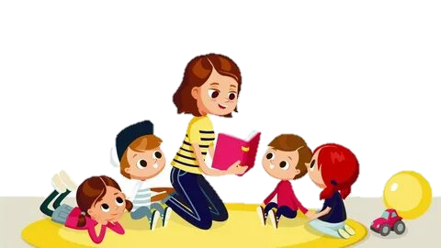
Здравствуйте, дорогие ребята и родители!
Предлагаю вместе с детьми продолжить выполнять упражнения на развитие слуховой памяти.

Slide 3
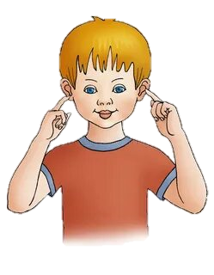
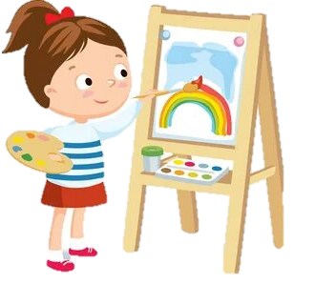
Упражнение «Нарисуй, что услышал?»
Прочитайте ребенку стихотворение. Обсудите все образы.
Предложите ребенку по памяти нарисовать их.
Упражнение направлено на формирование слухового внимания и восприятия, умения запоминать, воспроизводить услышанное.
«Шар воздушный, шар воздушный
Вырывается из рук.
Непослушный, непослушный –
К потолку взлетает вдруг.
Надо мне его поймать
И за хвостик привязать»
А. Ахундова

Slide 4
Упражнение «Что лишнее?»
Прочитайте ребенку стихотворение.
Попросите его назвать все предметы обобщающим словом и найти лишнее слово.
Упражнение направлено на развитие слухового внимания, классификацию предметов.
«Кружки ровно в ряд стоят,
Все тарелочки блестят,
На плите стоит кастрюля,
Сковородочка – чистюля!
Возле ложек мяч лежит
Он, как новенький блестит!
Всю посуду перемыли,
Ничего не упустили»
«Вот большой стеклянный чайник.
Очень важный, как начальник.
Вот фарфоровые чашки,
Очень крупные, бедняжки.
Вот фарфоровые блюдца,
Только стукни — разобьются.
Вот серебряные ложки,
Голова на тонкой ножке.
А вот и лохматый пес.
Он посуду нам принес»

Slide 5
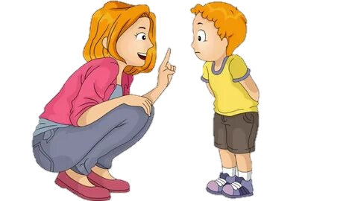
Упражнение «Послушай и повтори»
Прохлопайте в ладоши или отстукайте мячом простой ритм. Попросите ребенка повторить.
Например, сделайте три коротких и два длинных хлопка.

Slide 6
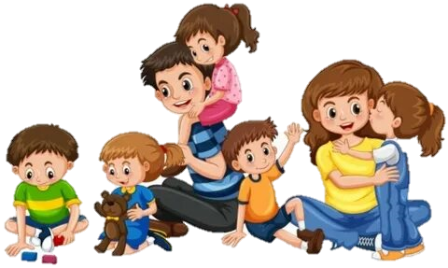
На занятии мы продолжим эту тему.

